Slide 1
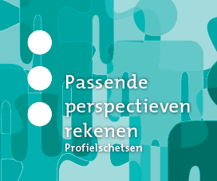
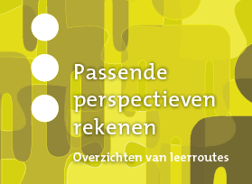
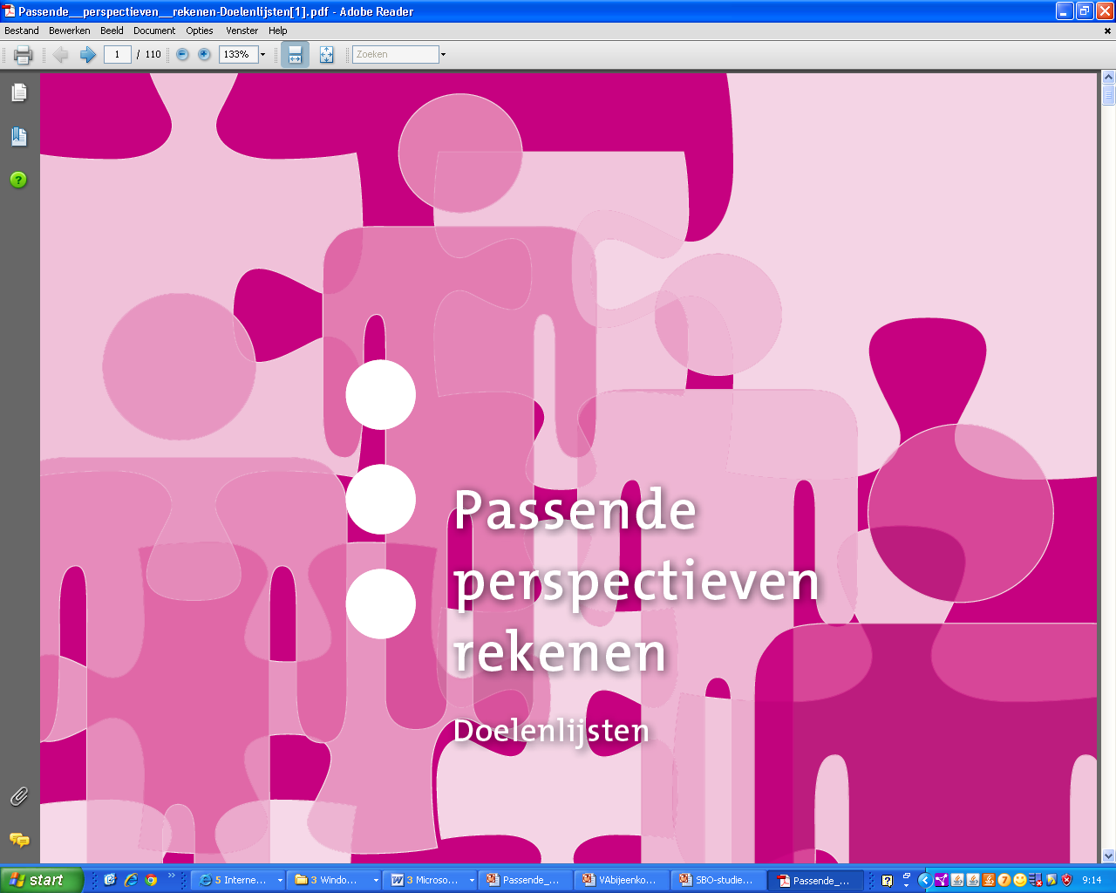
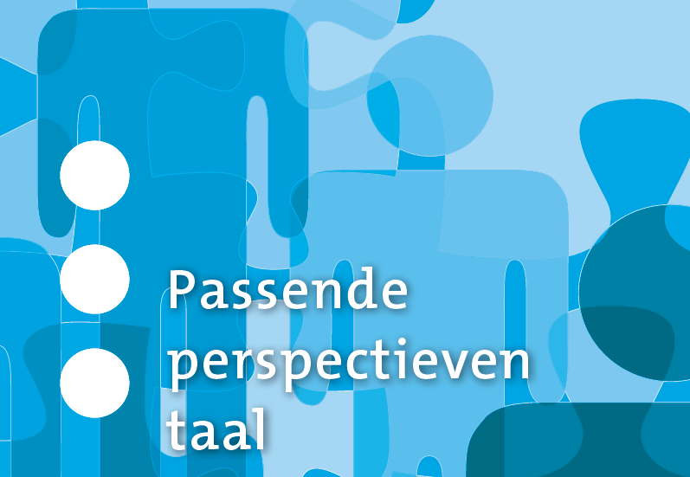

PowerPoint voor onderwijsadviseurs tbv studiedag op school

Slide 2
Inhoud t.b.v. studiedag Passende perspectieven (algemeen)
Referentiekader en Passende perspectieven
Doel van Passende perspectieven
Over welke leerlingen hebben we het?
Passende perspectieven taal
Passende perspectieven rekenen
Implementatie traject Passende perspectieven

Slide 3
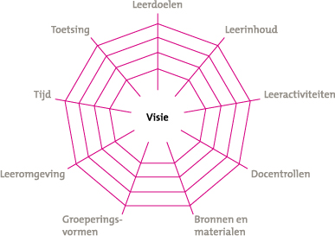
SLO en leerplannen
Het referentiekader taal en rekenen
Notes:
Visie van de SLO is sterk redenerend vanuit het curriculair spinnenweb van Van den Akker (2009). Bij de implementatie van een nieuw product of bij een innovatie spelen verschillende schoolse factoren een rol. Op het moment dat je aan een draadje trekt komt het hele spinnenweb in beweging. In het geval van Passende perspectieven is met name aan de draad leerdoelen en leerinhouden getrokken.

Slide 4
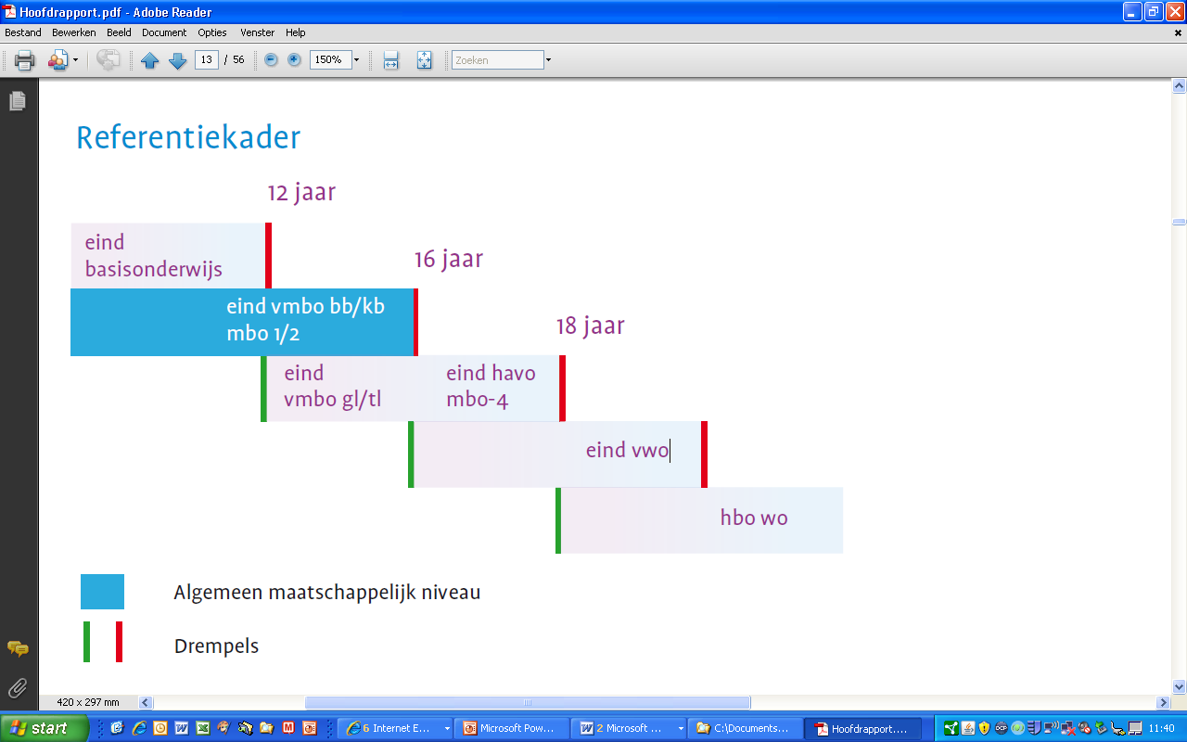
Referentiekader
1F: niveau dat
leerlingen op 12-jarige
leeftijd moeten kunnen
bereiken
2F: niveau dat iedere
Nederlander zou
moeten beheersen om
maatschappelijk te
kunnen functioneren
Notes:
In het referentiekader taal en rekenen staan doelen geformuleerd, die leerlingen zouden moeten beheersen op 12, 16- en 18-jarige leeftijd. Het doel van het referentiekader is een algemene niveauverhoging op het gebied van taal en rekenen. Daarnaast wil men met een gemeenschappelijk referentiekader van basisonderwijs tot hoger onderwijs dat er doorlopende leerlijnen ontstaan en dat programma's van de verschillende schooltypes beter op elkaar aansluiten. Het referentiekader maakt onderscheid in twee soorten referentieniveaus, namelijk een fundamenteel (minimum)niveau uitgewerkt in F-doelen en een streef (basis)niveau, uitgewerkt in S-doelen. Het fundamentele niveau is een minimumniveau, gericht op basale kennis en inzichten en heeft een toepassingsgerichte benadering van rekenen. Het functioneel gebruiken van rekenkundige kennis en vaardigheden staat voorop.

Slide 5

Knelpunt …
Een groep leerlingen haalt niveau 1F niet op
12-jarige leeftijd....
Notes:
De referentieniveaus uit het referentiekader zijn ook voor leerlingen met specifieke onderwijsbehoeften het uitgangspunt. Er zijn echter leerlingen die, ondanks de inspanningen van de school, de referentieniveaus niet halen op het moment dat het van hen wordt verwacht. Dan kan het nodig zijn om keuzes te maken. Bijvoorbeeld voor die leerlingen waarvoor een ontwikkelingsperspectief is vastgesteld en waar de school nu voor de vraag staat wat een passend aanbod is voor deze leerling.

Slide 6
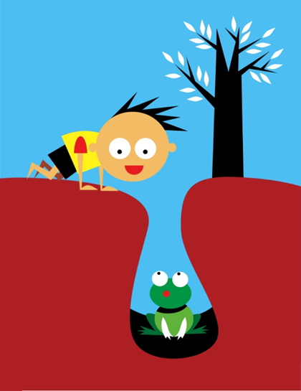
Passende Perspectieven
Doel: Leerlingen in het basisonderwijs en speciaal (basis) onderwijs verder op weg helpen naar 1F
Door het maken van inhoudelijke keuzes en
door de inzet van hulpmiddelen
Een onderzoekende houding biedt
passende perspectieven
Notes:
Het project Passende perspectieven ondersteunt interne begeleiders (IB-ers), taal- of rekencoördinatoren en leerkrachten bij het maken van (inhoudelijke) keuzes, zodat leerlingen die referentieniveau 1F naar verwachting niet halen op 12-jarige leeftijd, een onderwijsaanbod krijgen dat past bij hun ontwikkelingsperspectief. Zo kan de school werken aan landelijke, hoge doelen, maar wel op die onderdelen die perspectief bieden voor deze leerlingen. Leerlingen die referentieniveau 1F niet halen, zitten zowel in het regulier als in het speciaal (basis) onderwijs.
Leerlingen met een zml of zml-mg indicatie hoeven 1F niet te halen, maar het is natuurlijk niet verboden de doelen wel na te streven.

Slide 7
Mogelijke interventies
Intensief programma om aansluiting bij de groep te houden/remediëren
Inzetten van hulpmiddelen en er mee leren omgaan
Leerroutes: passend aanbod door onderbouwde keuzes
Notes:
Leerlingen die achterblijven bij de verwachtingen krijgen doorgaans eerst een intensief programma aangeboden dat ertoe zou moeten leiden dat de aansluiting bij de groep behouden blijft. Ook remedial teaching behoort tot de ingrediënten van een intensiever programma.
Soms is de reden dat een leerling achterblijft het feit dat hij niet de juiste hulpmiddelen op het juiste moment krijgt aangeboden. En kan de leerling toch een stapje verder komen als het op het juiste moment de juiste hulpmiddelen (o.a. didactische hulpmiddelen, stappenplannen, aangepaste leeromgeving, specifieke materialen) aangeboden krijgt. Bij sommige leerlingen is het toch nodig om keuzes in aanbod (doelen) te maken om de leerling verder te helpen. De beschikbare hoeveelheid onderwijstijd afgezet tegen de vorderingen van de leerling noopt soms te het maken van keuzes. Functionaliteit van een doel voor de leerling, gezien zijn ontwikkelingsperspectief, is een belangrijk criterium om op een doel te focussen danwel een doel te schrappen.

Slide 8
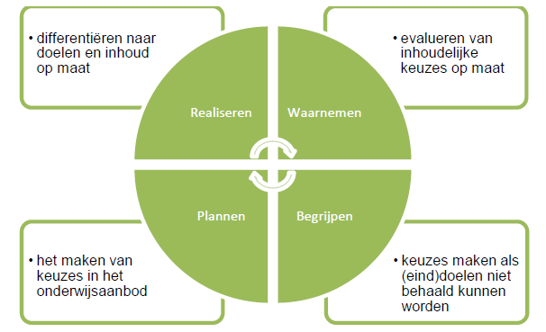
Waar past Passende perspectieven?
Notes:
De werkwijze van Passende perspectieven sluit aan bij de cyclus voor handelingsgericht werken (HGW; zie Passende perspectieven taal of rekenen, wegwijzers). Deze cyclus wordt op veel basisscholen sinds enkele jaren toegepast (Pameijer ea, 2009). De cyclus voor HGW biedt een systematiek, waar de leerkracht van leerlingen met specifieke onderwijsbehoeftes op kan terugvallen. De cyclus bestaat uit de onderdelen waarnemen, begrijpen, plannen en realiseren. Als blijkt dat een leerling te weinig vorderingen maakt nadat de cyclus een of meerdere keren is doorlopen, kan de leerkracht overwegen om de leerling een van de drie leerroutes aan te bieden.

Slide 9
Doelgroepen en leerroutes
Leerlingen met een zml of zml-mg indicatie zijn
uitgezonderd.
Rekening houdend met:
cognitieve capaciteiten en/of specifieke beperkingen
doorstroom vervolgonderwijs (uitstroombestemming/ontwikkelingsperspectief)
bandbreedte
Groep 1 Leerroute 1 (vmbo-tl/gl en hoger)
Groep 2 Leerroute 2 (vmbo bb/kb)
Leerroute 3 (PrO en VSO arbeid)
Leerlingen zitten in alle vormen van primair onderwijs,
dus zowel in regulier als, speciaal (basis) onderwijs.
Notes:
9
Twee groepen
Passende perspectieven maakt eerst onderscheid in twee groepen leerlingen:
Groep 1: leerlingen met (boven)gemiddelde cognitieve capaciteiten, maar met taal- of rekenproblemen door een specifieke beperking of stoornis. De leerlingen uit deze eerste groep hebben een uitstroomperspectief van vmbo-t of hoger.
Groep 2: leerlingen met lage(re) cognitieve capaciteiten. Daarnaast kunnen in deze tweede groep natuurlijk ook andere specifieke beperkingen voorkomen. Een deel van deze leerlingen kan naar de basis- of kaderberoepsgerichte leerweg in het vmbo (bb/kb), eventueel met leerwegondersteuning (lwoo). Andere leerlingen in deze groep stromen door naar het praktijkonderwijs of het uitstroomprofiel arbeid in het vso (vso arbeid).
Leerroute 1:
Leerlingen met voldoende cognitieve capaciteiten met een specifieke beperking die in staat worden geacht met extra (didactische) inspanningen/aanpassingen/hulpmiddelen minimaal 1F te halen.
Er is sprake van een discrepantie tussen de wenselijke en feitelijke situatie: leerlingen zouden gezien hun cognitieve mogelijkheden 1F of hoger moeten kunnen halen, maar halen het niet vanwege een beperking (bv fysiek of gedragsmatig) of stoornis (bv dyslexie, dyscalculie).
Leerroute 2:
Leerlingen met minder cognitieve capaciteiten die 1F nog niet halen, maar die in staat worden geacht met extra (didactische)
inspanningen/aanpassingen/hulpmiddelen 1F alsnog te halen. In het PO/S(B)O focust Passende Perspectieven voor deze doelgroep op doelen die prioriteit hebben. Leerlingen kunnen doorgroeien in het vervolgonderwijs en halen daar alsnog 1F, bijvoorbeeld op 14-jarige leeftijd.
Leerroute 3:
Leerlingen met minder cognitieve capaciteiten die 1F niet halen, maar die in staat worden geacht met extra (didactische) inspanningen/aanpassingen/
hulpmiddelen verder te komen dan nu het geval is. Ook deze leerlingen groeien door in het vervolgonderwijs, maar door de inhoudelijke keuzes die in het PO/S(B)O gemaakt zijn halen ze 1F op onderdelen niet.

Slide 10
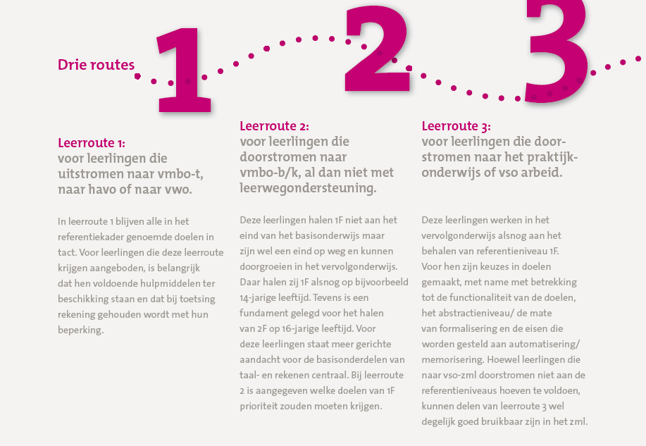

Slide 11
Leerlingen die 1F niet halen op
12-jarige leeftijd
Leerroute 1
Leerlingen met (boven)gemiddelde cognitieve capaciteiten met beperking of stoornis
Doorstroom naar vmbo-t, havo of vwo
Uitgaan van 1S, maar op die onderdelen waar de leerling uitvalt 1F met hulpmiddelen, aanpassingen en compenseren/ dispenserende maatregelen
Leerlingen zitten in alle vormen van primair onderwijs,
dus zowel regulier als, speciaal (basis) onderwijs.
Notes:
11

Slide 12
Leerlingen die 1F niet halen op
12-jarige leeftijd
Leerroute 2
Leerlingen met lagere cognitieve capaciteiten (al dan niet met beperking of stoornis)
Doorstroom naar vmbo-bb/kb
Prioriteren binnen 1F op basis van gewenste basiskennis
Leerlingen zitten in alle vormen van primair onderwijs,
dus zowel regulier als, speciaal (basis) onderwijs.
Notes:
12

Slide 13
Leerlingen die 1F niet halen op
12-jarige leeftijd
Leerroute 3
Leerlingen met lagere cognitieve capaciteiten (al dan niet met beperking of stoornis)
Doorstroom naar praktijkonderwijs of VSO-arbeid
Keuze in 1F op onderdelen op basis van relevantie voor maatschappelijk zelfredzaamheid
Leerlingen zitten in alle vormen van primair onderwijs,
dus zowel regulier als, speciaal (basis) onderwijs.
Notes:
13

Slide 14
Rachel zit in groep 8. Haar resultaten op het LOVS zijn wisselend. Voor Begrijpend lezen en Studievaardigheden niveau A, Woordenschat niveau B en Technisch lezen en Spelling niveau D/E. Ze heeft een score van 549 op de Cito-eindtoets en gaat naar brugklas havo/vwo. De leerkracht maakt zich echter zorgen of ze havo wel aankan. Rachel heeft dyslexie.
Volgend jaar gaat Max naar het praktijkonderwijs volgen. Eerst wilde Max niet lezen. Maar hij wil vrachtwagenchauffeur worden net als zijn vader. Toen hij het daar met de leraar over had, ging bij Max het knopje om. Daar doet Max het nu voor. Door deze veranderde inzet, gaat het lezen nu beter. Ook spelling gaat beter (...)
Paolo is 11 jaar en zit in groep T5/6 van SBO de Ooievaar bij juffrouw Fatima. Hij heeft PDD-NOS en ADHD. Paolo zegt dat het met taal goed gaat. Toch heeft hij moeite om mij uit te laten praten en mij aan te kijken. Hij zit omgedraaid en zit niet stil. Paolo praat binnensmonds in hele korte onvolledige zinnen met een accent. Hij heeft moeite om bij het onderwerp van het gesprek te blijven
Leerlingbeschrijvingen taal
"Lezen gaat minder, maar ik begrijp wel wat er staat. De kleine woordjes zoals 'de' en 'hun' daar struikel ik over.."
"Nieuwsbegrip is moeilijk", zegt Max. "Het gaat over de Tsunami en over ijsbeer Knut. Eigenlijk is het alleen maar lezen, alleen maar lezen. Dat is zo moeilijk."

Slide 15
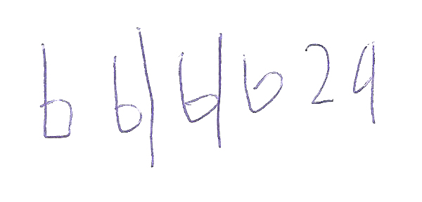
Leerlingbeschrijvingen rekenen
Leerroute 2: Floor (12;5 jaar): tafelsommen zijn lastig!
‘Tafels vind ik moeilijk. Die vergeet ik heel snel.
Niet allemaal hoor, 7x3 is bijvoorbeeld wel makkelijk, en 5x7 ook, maar 6x7 wordt lastig’.
Leerroute 3: begripsvorming vermenigvuldigen
4 groepjes van 6 kinderen. Hoeveel kinderen?
Peter (11;6 jaar):
‘Zes en zes is 12 (streep);
en zes is 13, 14, 15 ...18
(streep); en zes is 19, 20 ....24.’

Slide 16
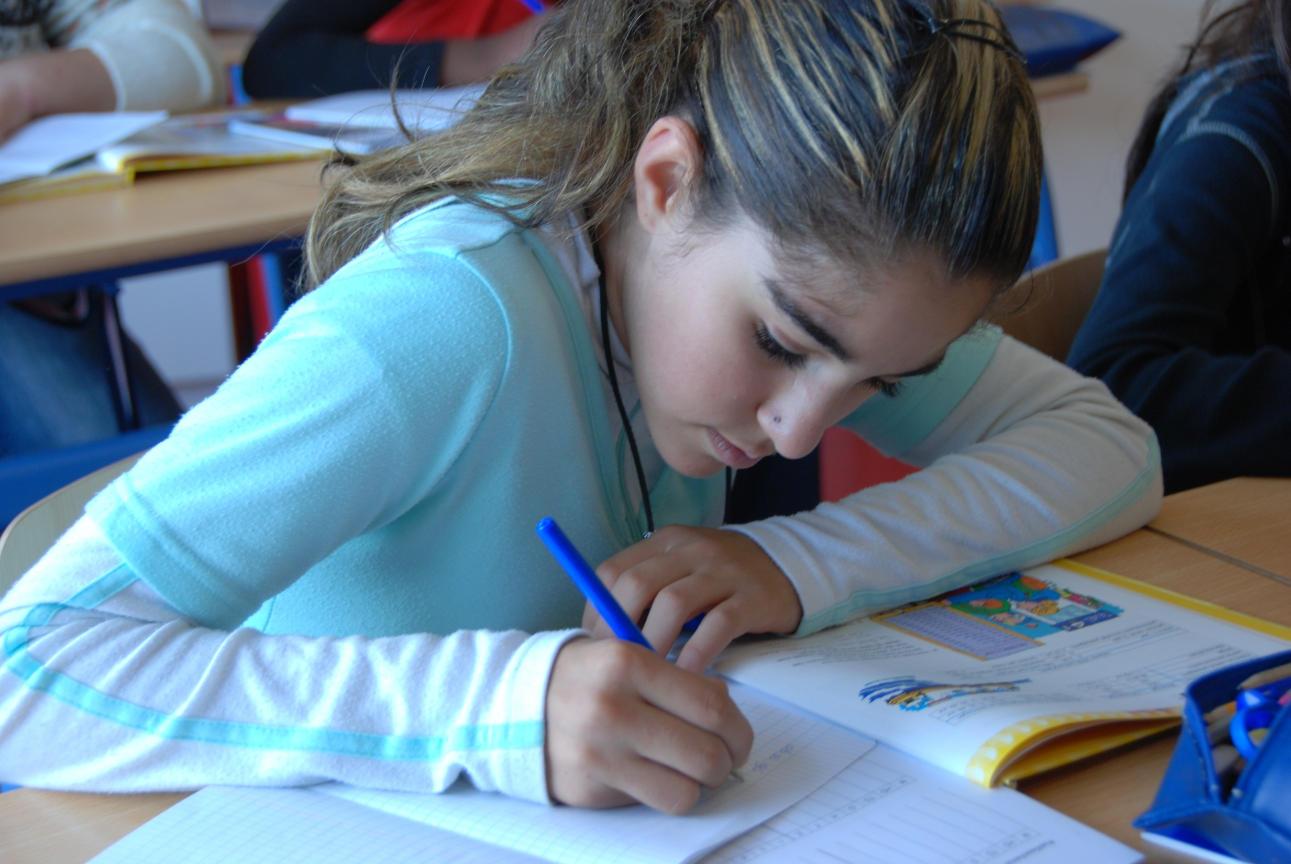
Passende perspectieven - taal

Slide 17
Van referentieniveaus naar Passende perspectieven - taal
Leerroute 1:
  Uitgangspunt: wat vraagt vervolgonderwijs?
  Minimaal 1F, streven naar 2F/1S
  Compensatie/dispensatie op specifieke onderdelen
  Leerroute 2:
  Gerichte aandacht 1F einde PO
  Prioriteit: inslijpen vaardigheden (technisch lezen, begrijpen wat er staat, proefwerkvragen beantwoorden etc.)
  Veel gerichte oefening
  Van 1F zijn enkele doelen afgevallen: eerst basisvaardigheden
Leerroute 3
  Keuzes 1F: taalvaardigheden nodig voor
  maatschappelijke zelfredzaamheid van leerlingen

Slide 18
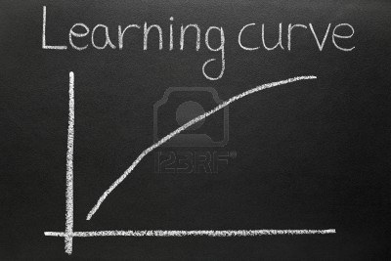
Leerroutes taal
Leercurves
Beheersingsdoelen
Cumulatief van opbouw
Plannen van onderwijs (vanaf groep 6)
Kenmerken van de taakuitvoering in relatie tot leerjaar, onderwerp en soort tekst
Notes:
Uitleg over de opbouw van de leerroutes, nl in leercurves. Een curve geeft een bepaalde ontwikkeling aan, in dit geval van de inhoud van taaldoelen op 4 verschillende domeinen: gespreken/spreken/luisteren, lezen, schrijven en taalverzorging. De taaldoelen zijn cumulatief van opbouw: het aantal doelen verandert, het abstractieniveau van de doelen, het toepassingsniveau (contexten) en de moeilijkheidsgraad van teksten. De leerling maakt binnen deze curve zijn eigen ontwikkeling door en is het aan de leerkracht om dit onderwijs te plannen, passend bij de leerling. Hij/zij kan daarbij gebruik maken van de onderscheidende kenmerken die onder de leerroutes staan.
Dit passend onderwijsaanbod wordt vooral ingezet vanaf groep 6. Dan is vaak duidelijk of een leerling een ontwikkelingsperspectief nodig heeft en wat hij nog wel/niet kan behalen, wat zijn uitstroomperspectief is en of er een beslissing genomen moet worden over het formuleren van meer passende doelen op de niveaus van passende perspectieven ipv of het niveau van 1F.

Slide 19
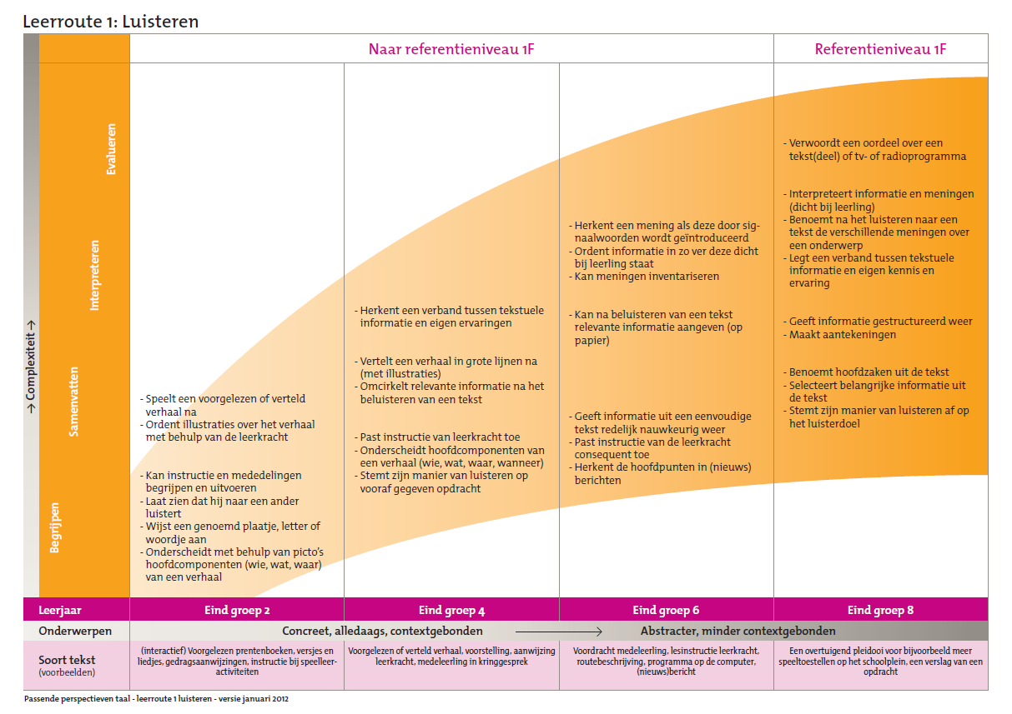
Notes:
Een leerroute bestaat uit een beschrijving van doelen gekoppeld aan benodigde taalvaardigheden, te weten: begrijpen, samenvatten, interpreteren, evalueren. Dit zijn vaardigheden in oplopende complexiteit. Doelen rondom evalueren zijn moeilijker dan die van samenvatten.
Een leerroute is opgedeeld in leerjaren. Ook dat onderscheid kent een opbouw: doelen in leerjaren groep 5/6 zijn moeilijker dan die uit andere leerjaren en borduren voort op doelen uit eerdere leerjaren (cumulatief). Vanaf groep 5/6 wordt meestal pas een leerroute gekozen en zijn vooral de doelen uit die leerjaren relevant. Maar het kan zijn dat de leerling vastloopt in die doelen, dan kan worden teruggegrepen op doelen uit eerdere leerjaren.
Het is niet de bedoeling dat deze doelen uit eerdere leerjaren wordt gebruikt om leerlingen in de leerjaren 1-2, 3-4 te plaatsen in een leerroute. Deze leerlingen zijn nog te jong om in een leerroute te plaatsen, zij zullen nog veel baat hebben bij het reguliere aanbod om ze een stapje verder te helpen (uitzonderingen daargelaten). Vanaf groep 5/6 kan het plaatsen in een leerroute wel en is de informatie uit eerdere leerjaren van belang om daarop te kunnen teruggrijpen en om de doorgaande lijn in de opbouw van het domein te zien.

Slide 20
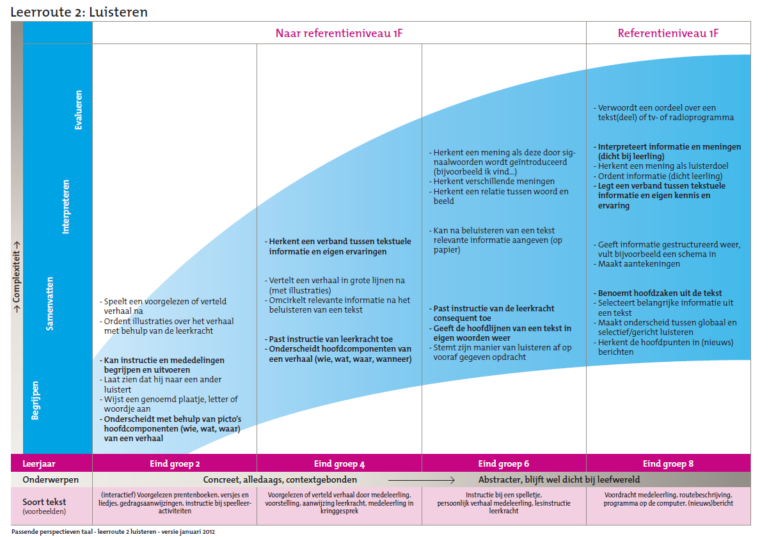
Notes:
Leerroute 2 streeft in principe naar 1F, met grotendeels dezelfde doelen. Het geeft daarbij een prioritering aan, door het onderscheid te maken naar dikgedrukte doelen en niet dikgedrukte doelen. Doelen die dikgedrukt zijn, moeten zeker beheerst worden en zullen dus als eerste gekozen kunnen worden om een passend onderwijsaanbod samen te stellen. Ook zijn de complexiteit van de doelen, contexten en soorten teksten verschillend met leerroute 1.

Slide 21
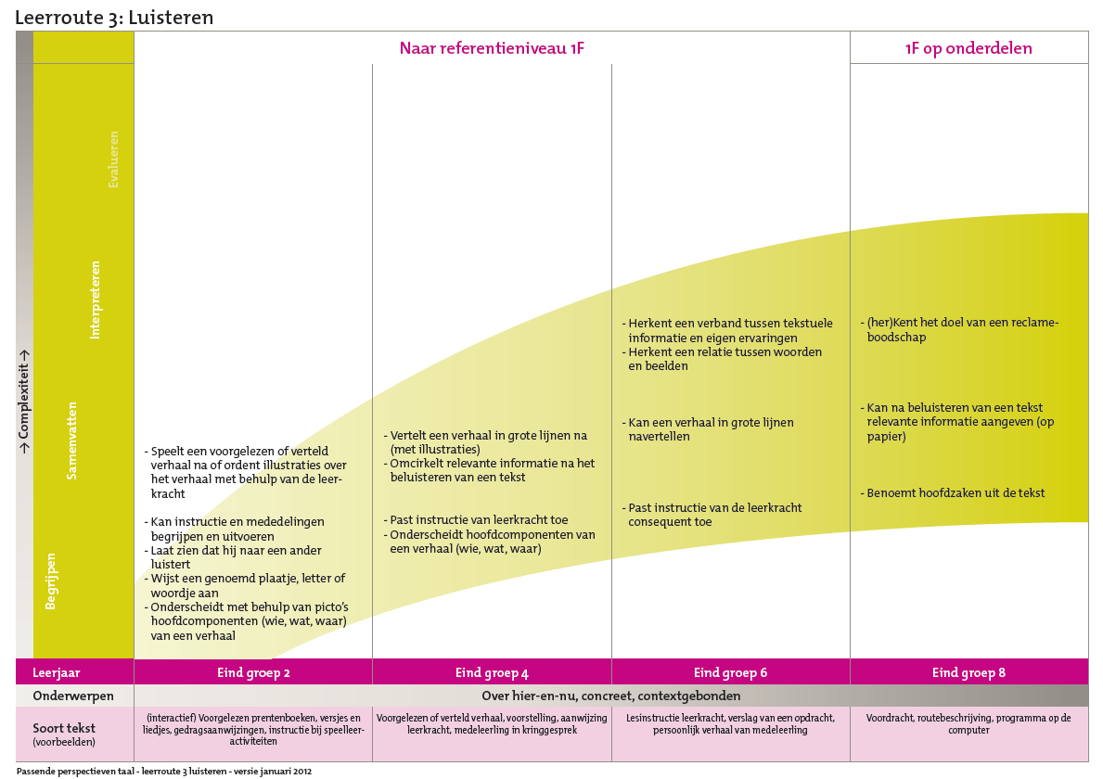
Notes:
Leerroute 3 streeft op onderdelen naar 1F. De doelen die een functionele waarde hebben, zijn overgenomen in deze leerroute. De meer cognitieve doelen zijn weggelaten. Het is van belang dat deze leerlingen, die zich voorbereiden op het praktijkonderwijs, vooral die doelen aangeboden krijgen waar zij in het vervolgonderwijs en in de maatschappij het meest aan hebben (functionele redzaamheid).

Slide 22
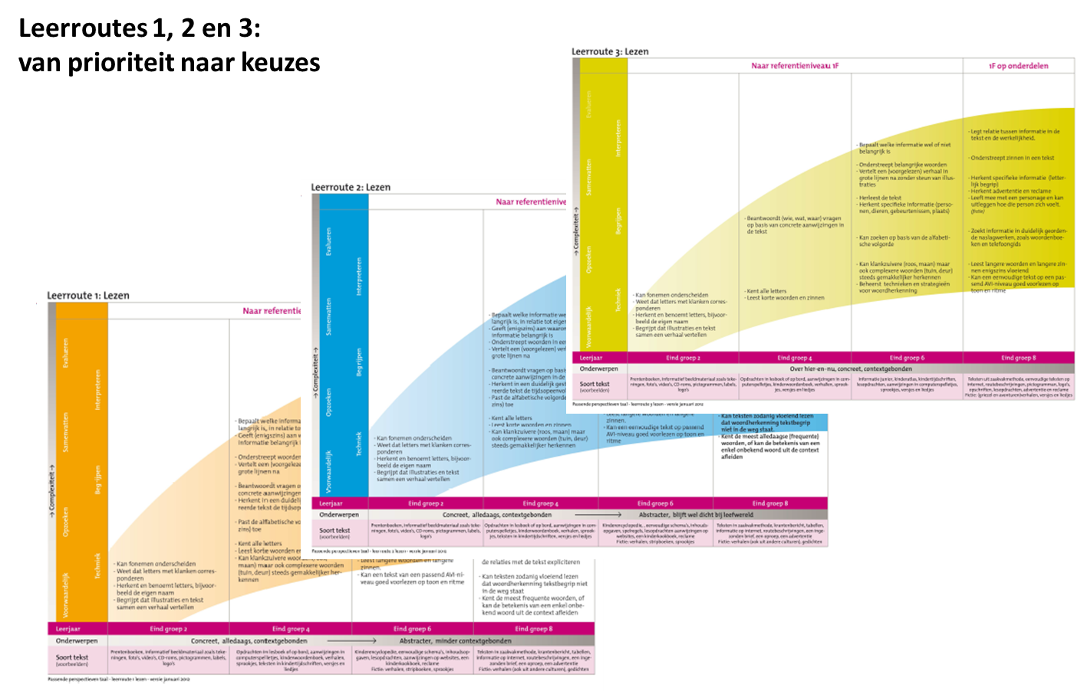
Notes:
Als je de leerroutes over elkaar heen legt, zie je dat ze van elkaar verschillen. De curve is ook platter bij leerroute 3 dan bij leerroute 1. Dit is ook logisch, bij leerroute 3 zijn er doelen weggehaald en dat is vooral in de zone van interpreteren en evalueren.
Elke leerroute kent zijn eigen kleur. Dit kleurstramien wordt ook verder volgehouden in de rest van de implementatie op school

Slide 23
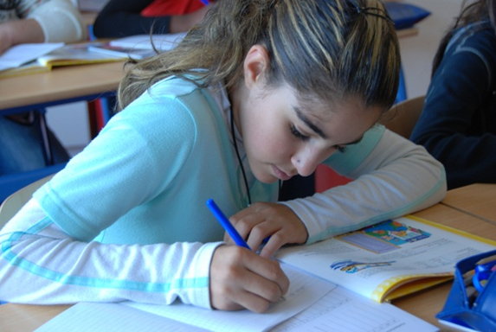
Vergelijk leerroutes schrijven
Leerroute 1
Verschil informeel/formeel hanteren
Schrijfproducten zijn verzorgd: weinig
tot geen spel- grammatica en interpunctiefouten
Leerroute 2
Informatie zodanig ordenen dat de lezer de gedachtegang kan volgen
Enige samenhang in tekst aanbrengen
Redelijk accuraat gebruik van eenvoudige zinsconstructies
Leerroute 3
Leesbare berichtjes aan familie, vrienden en bekenden
Correspondentie, formulieren invullen, berichten schrijven
Taalverzorging staat ten diensten van functionaliteit
Notes:
Een voorbeeld van beschrijving van doelen uit de 3 leerroutes voor het domein schrijven.

Slide 24
Relatie spelling en schrijven

Slide 25
Passende perspectieven - rekenen

Slide 26
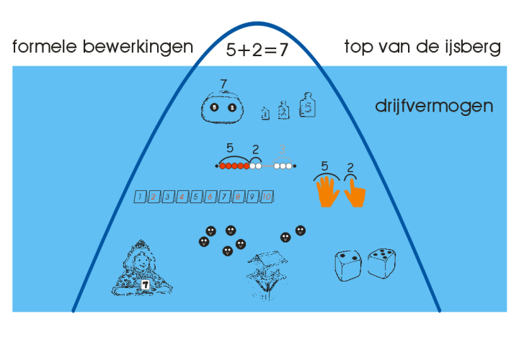
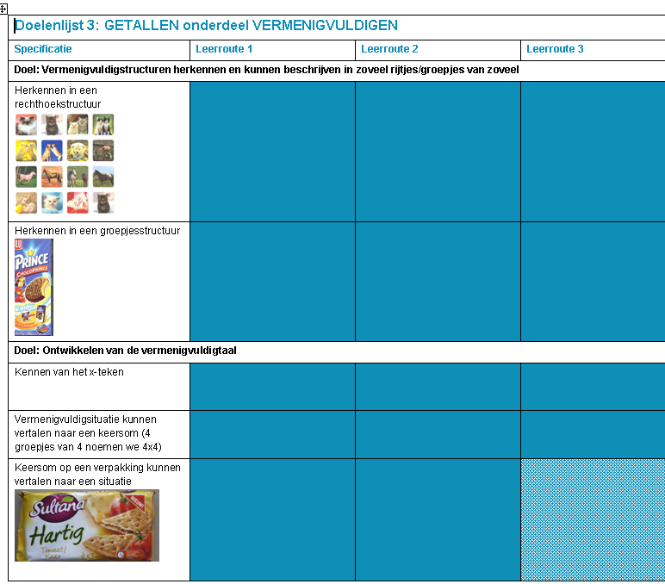
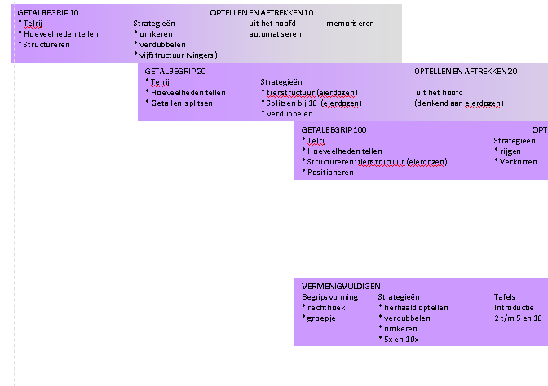
Keuzes in doelen: rekenen
Op basis van de ijsbergmetafoor
Selecteren op basis van handelingsniveau en strategiegebruik
Leidend tot doelenlijsten en overzichten
van leerroutes
Notes:
Passende Perspectieven – rekenen maakt keuzes in rekenaanbod, gebaseerd op de IJsbergmetafoor (Boswinkel & Moerlands, 2003).
Hoewel uit presentaties blijkt dat de ijsbergmetafoor goed bekend is, geven we hier toch nog even een korte uitleg:
Een ijsberg bestaat uit een topje en een drijfvermogen, vertaald naar rekenonderwijs uit informeel rekenen (drijfvermogen) en formeel rekenen (topje). Binnen het drijfvermogen zijn er globaal nog weer enkele niveaus aan te wijzen: het werken met contexten, het werken met modellen en materialen en het bestuderen van getalrelaties. Aan de basis van de ijsberg ligt het werken met voor de kinderen betekenisvolle contexten. Daarna volgt het kunnen representeren van aantallen op bijvoorbeeld vingers, kralenketting of rekenrek. Voor zwakke rekenaars kan hier een struikelblok liggen. Zij begrijpen niet, dat vingers, kralen, fiches en dergelijke een representatie zijn van iets anders.
Na het werken met een voor een telbare objecten als vingers en kralen wordt gewerkt met grootheden die niet meer een voor een telbaar zijn (unitizing). Het rekenen met geld of gewichten is hier een voorbeeld van. In iedere nieuwe fase is het handelen steeds opnieuw betekenisvol voor de kinderen.
De ijsbergmetafoor maakt het mogelijk keuzes te maken in leerstofaanbod (zie ook volgende dia).
Keuzes zijn weerspiegeld in de doelenlijsten en de overzichten van leerroutes.
26

Slide 27
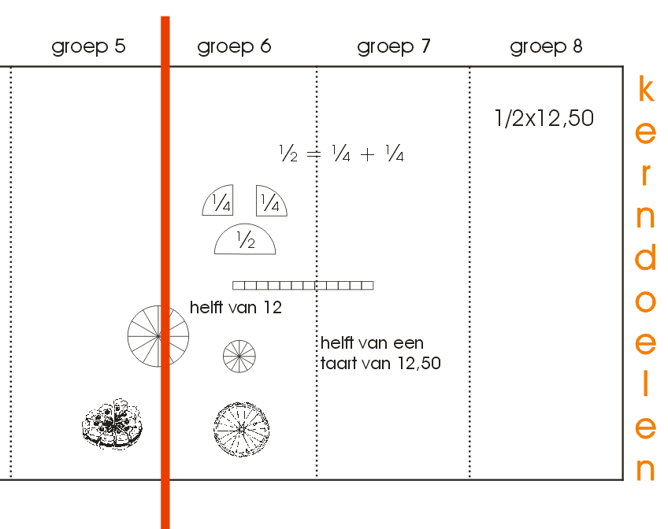
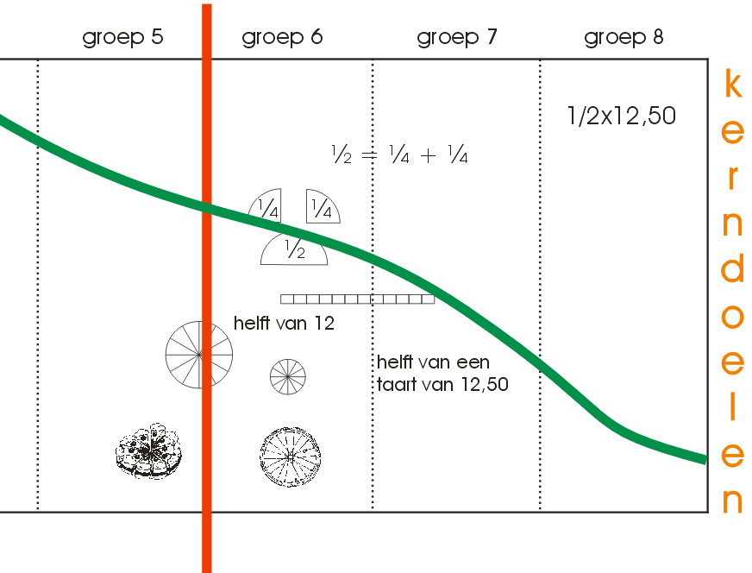
Alles tot op het meest
formele niveau aanbieden;
Niet alle domeinen
Keuzes maken, minder formeel
maar wel alle domeinen
Notes:
Passende Perspectieven – rekenen, wegwijzer, p. 20
De meest voorkomende huidige onderwijspraktijk is, dat de leerkracht aan de hand van een methode onderwijs geeft en daarbij al dan niet tegen problemen aanloopt.
Een deel van deze leerlingen komt niet verder dan eind niveau groep 5 (bovenste plaatje). De consequentie hiervan is dat deze leerlingen onderdelen van de domeinen uit de bovenbouw van het basisonderwijs niet aangeboden krijgen en het aanbod sterk gericht is op het domein Getallen. Dit terwijl ook domeinen uit de bovenbouw onderdelen bevatten die voor de doelgroepen van Passende perspectieven functioneel zijn.
Passende Perspectieven streeft naar een andere balans in het aanbod. Het idee is dat de leerling eerder toekomt aan de onderdelen uit de bovenbouw door ruimte te creëren in het aanbod van de (onder- en) middenbouw (onderste plaatje). Keuzes die Passende Perspectieven maakt richten zich op het niveau van handelen en op perspectiefrijke strategieën voor de leerling. Het plaatje laat zien, dat de leerlingen weliswaar niet alle stof tot op formeel niveau beheersen, maar wel zo veel mogelijk domeinen aangeboden krijgen, zij het op basaler niveau. Het uiteindelijke doel hiervan is dat een brede basis wordt gelegd voor een goede aansluiting op het vervolgonderwijs waar deze leerlingen naartoe gaan.

Slide 28
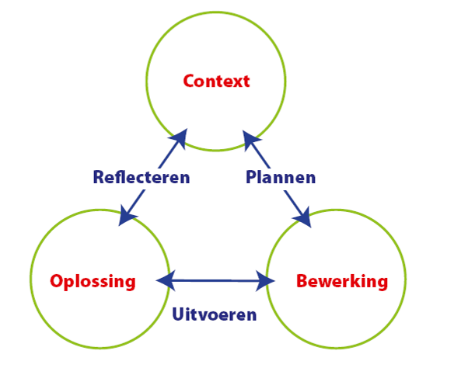
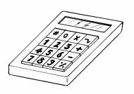
Drieslagmodel (ERWD)
Notes:
Het drieslagmodel
Het drieslagmodel kent de volgende onderdelen: de vertaling van een context naar een bewerking, het uitvoeren van de bewerking (oplossen van de opgave) en reflectie op het antwoord (terugplaatsen in de context).
Uit diverse onderzoeken blijkt dat veel onderwijstijd gaat zitten in het uitvoeren van de bewerking (de tweede ‘poot’) terwijl de eerste ‘poot’- het vertalen van de context naar een bewerking - voor leerlingen met rekenproblemen al een struikelblok is (zie bv de oplossing van leerling nr 5 uit het voorbeeld leerlingenwerk; meeleveren). Het risico is dan groot, dat wel hulp wordt geboden, maar op het verkeerde vlak. Ook de reflectie krijgt weinig aandacht. Het gaat dan zowel om reflectie op de denkweg (hoe heb ik het opgelost), als om reflectie op het antwoord (kan dat wel kloppen). Passende perspectieven richt meer aandacht aan de eerste stap, geeft de leerling zo nodig ondersteuning bij de tweede stap (bv in de vorm van de inzet van een rekenmachine) en focust vervolgens weer op de laatste stap: kan het antwoord kloppen?

Slide 29
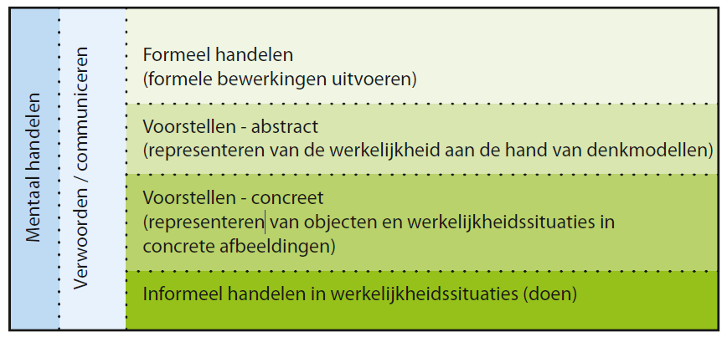
Handelingsmodel (ERWD)
Notes:
Handelingsniveaus (Passende Perspectieven – rekenen, doelenlijsten, p.13-14)
Naast de ijsbergmetafoor en het drieslagmodel ligt het handelingsmodel aan de keuzes in Passende perspectieven ten grondslag.
Niveaus in het handelingsmodel zijn (van laagste naar hoogste niveau):
1 leerlingen leren informeel, door concreet handelen, in werkelijkheidssituaties, tijdens de rekenles of daar buiten, samen met anderen.
2 leerlingen leren door met elkaar te praten over concrete situaties en daarbij gebruik te maken van afbeeldingen van de werkelijke situatie (bv foto's, tekeningen)
3 leerlingen leren door op meer abstract niveau te redeneren ahv modellen en schema's
4 leerlingen leren redeneren ahv tekst, getallen of een combinatie daarvan
Keuzes richten zich vaak op het investeren in de onderste twee handelingsniveaus. Dit geldt met name voor route 3.

Slide 30
Notes:
Passende Perspectieven – rekenen, doelenlijsten, p. 10-14 (toelichting op doelenlijsten)
In de doelenlijsten staan de drie leerroutes naast elkaar afgebeeld. Dat is gedaan om te voorkomen dat een leerlingen in een route ‘vast’ komt te zitten. Een leerkracht kan immers altijd kijken wat in de andere routes gevraagd wordt.
De doelen uit het referentiekader zijn vet gedrukt in de doelenlijsten. Onder het vetgedrukte doel, staan verschillende voorbeelden genoemd waar een leerkracht bij dat doel aan kan denken. Door middel van een meer of minder intensieve kleur is aangegeven of een doel, al naar gelang de mogelijkheden van de leerling, meer of minder prioriteit heeft (zie ook volgende pagina). De meest donker blauwe kleur geeft aan, dat in het betreffende doel geïnvesteerd moet worden. De lichtere kleur blauw met een fijne arcering laat zien, dat investeren in het doel kan, maar er niet teveel onderwijstijd aan besteed moet worden. De lichtste arcering ten slotte, geeft aan dat de leerkracht hier niet in hoeft te investeren.
In de afbeelding is te zien dat voor leerroute 1 alles donkerblauw is, voor route 2 ook nog, en voor route 3 begint er al een onderscheid te ontstaan.

Slide 31
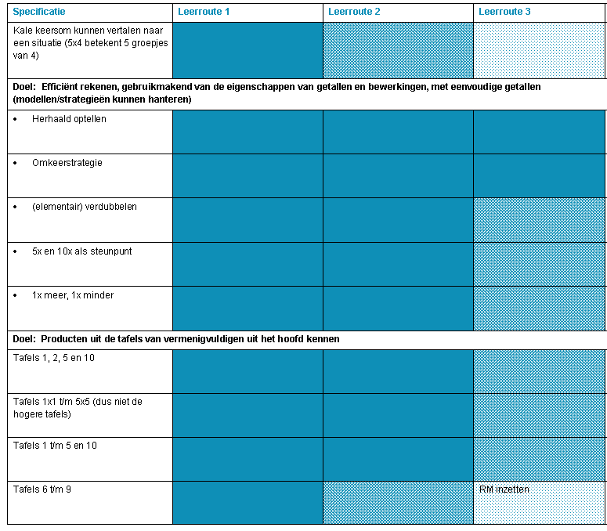
Notes:
Hier is te zien dat voor route 3 verdergaande keuzes gemaakt zijn, met name op het gebied van het uit het hoofd kennen van de tafels.
Keuze klinkt radicaal, maar is het niet.
Voorbeeld:
Voor leerlingen uit route 3 kan de leerkracht kiezen om de leerling niet alle tafels uit het hoofd te laten leren, maar te focussen op de tafels van 1 t/m 5 en 10. In combinatie met de omkeerstrategie heeft de leerling al een flink aantal tafelproducten ter beschikking (zie volgende drie dia’s). Voor de tafelsommen die overblijven kan de leerkracht eventueel een tafelkaart of rekenmachine inzetten.

Slide 32
x | 1 | 2 | 3 | 4 | 5 | 6 | 7 | 8 | 9 | 10
1
2
3
4
5
6
7
8
9
10
Notes:
Tafels van 1 t/m 5 geautomatiseerd.

Slide 33
x | 1 | 2 | 3 | 4 | 5 | 6 | 7 | 8 | 9 | 10
1
2
3
4
5
6
7
8
9
10
Notes:
Combinatie met de omkeerstrategie.

Slide 34
x | 1 | 2 | 3 | 4 | 5 | 6 | 7 | 8 | 9 | 10
1
2
3
4
5
6
7
8
9
10
Notes:
Tafel van 10 en omkeerstrategie.
Er blijft maar een handjevol tafelsommen over die de leerling niet kent.

Slide 35
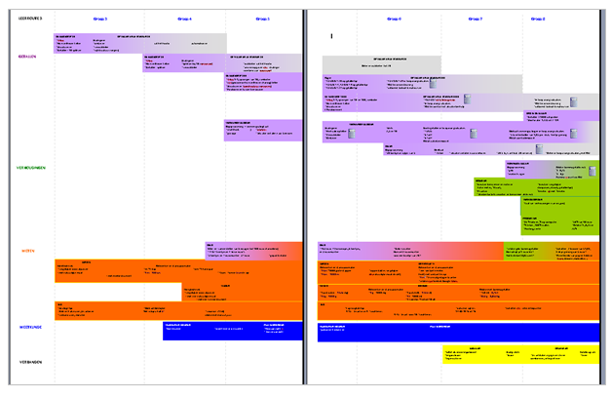
Notes:
Overzichten van leerroutes (Leerroutes op A3 formaat, Toelichting op leerroutes p. 10-13)
Aanbeveling: hang de overzichten duidelijk zichtbaar en naast of onder elkaar op.
Het is van belang dat na de toelichting op de doelenlijsten ook ingegaan wordt op de overzichten.
Doelenlijsten geven informatie over welke doelen prioriteit hebben en welke minder of kunnen worden overgeslagen.
De overzichten bevatten een selectie van de doelen uit de doelenlijsten en zijn in de tijd geplaatst. De leerkracht krijgt zo zicht op de doorgaande lijn, maar ook op de dwarsdoorsnede door alle domeinen op een bepaald tijdstip.
Toelichting op de gebruikte kleuren:
- Per domein een kleur
- Verloop van intensief naar steeds grijzer: van centraal in de les naar steeds meer oefening en onderhoud
- Twee kleuren, bijvoorbeeld paars en oranje: binnen het ene domein kun je soms een doel uit het andere domein bereiken. Bv lengtemeten levert ook een bijdrage aan verkenning van getallen tot 1000.

Slide 36
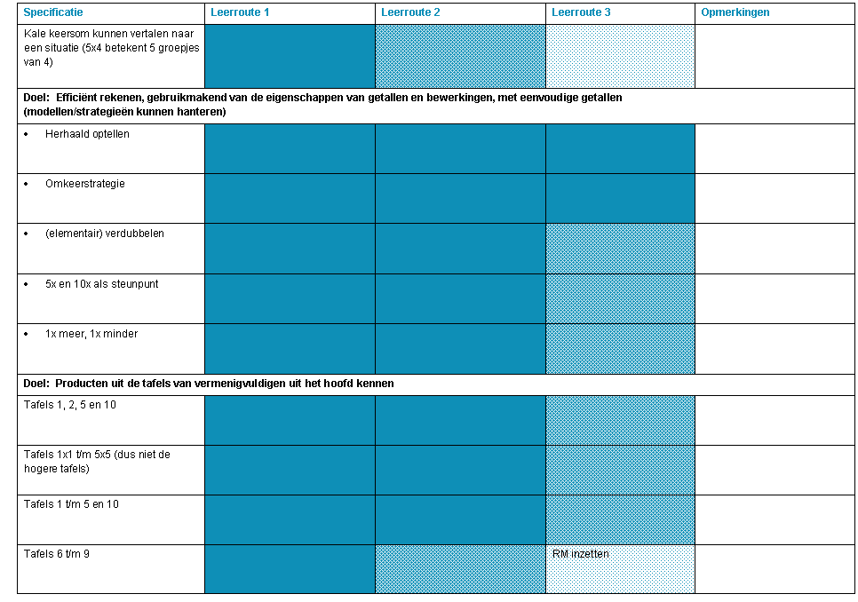
Overzichten en doelenlijsten
Combinatie van overzichten van leerroutes en doelenlijsten
maakt het maken van verantwoorde keuzes makkelijker.

Slide 37



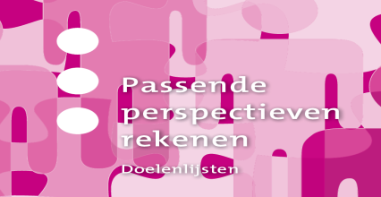
Producten Passende perspectieven Rekenen
www.passendeperspectieven.slo.nl
Wegwijzer rekenen
Leerroutes rekenen
Profielschetsen rekenen
Doelenlijsten rekenen

Slide 38
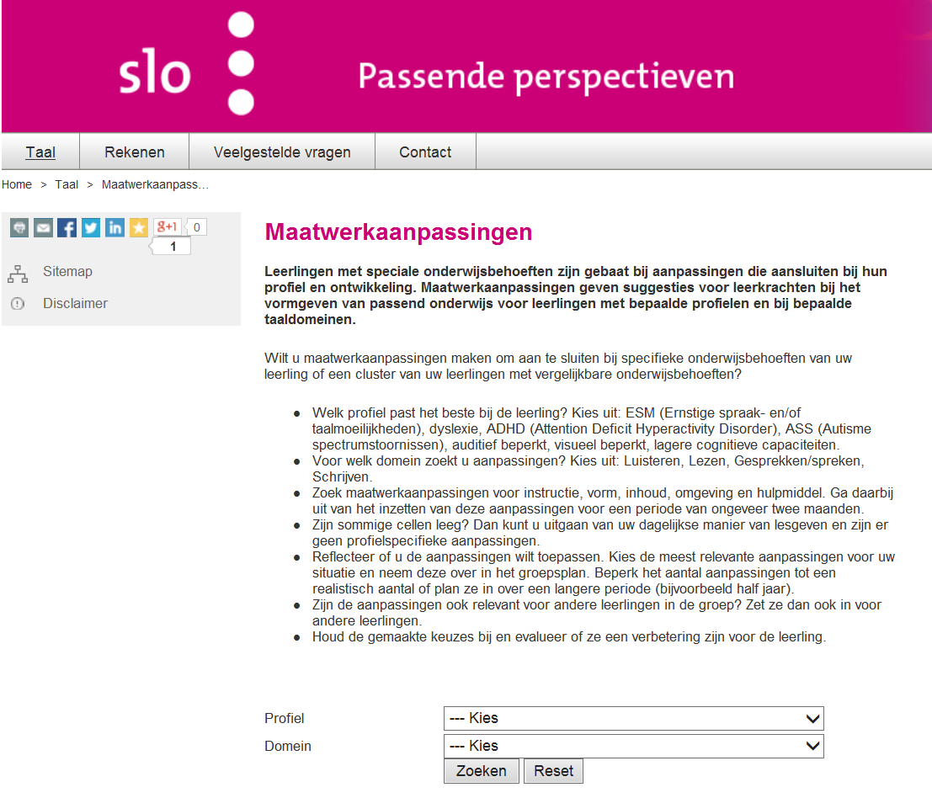
Producten Passende perspectieven Taal
www.passendeperspectieven.slo.nl
Wegwijzer taal
Leerroutes taal
Profielschetsen taal
Maatwerkaanpassingen
Notes:
Alle producten zijn te downloaden via www.passendeperspectieven.slo.nl
Ook kan een papieren versie besteld worden via Printing on Demand. Dit kan via dezelfde website.

Slide 39
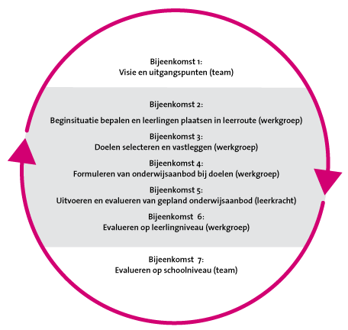
Implementatie traject Passende perspectieven

Slide 40
Aspecten van een veranderingsproces
Visie | Urgentie | Plan | Middelen | Competenties | = | Verandering
 | Urgentie | Plan | Middelen | Competenties | = | Verwarring
Visie |  | Plan | Middelen | Competenties | = | Weerstand
Visie | Urgentie |  | Middelen | Competenties | = | Chaos
Visie | Urgentie | Plan |  | Competenties | = | Frustratie
Visie | Urgentie | Plan | Middelen |  | = | Angst
Notes:
Onder de verandering moet een visie liggen, het team moet het urgent vinden, er moet een plan zijn om de verandering door te voeren, de middelen moeten er zijn en de leerkrachten moeten een gevoel van competentie hebben. Als aan alle aspecten wordt voldaan kan de verandering een succes worden. Ontbreekt één van de aspecten, dan brengt dat uiteenlopende emoties teweeg, zoals verwarring (als de visie ontbreekt), weerstand (als het gevoel van urgentie ontbreekt), chaos (als het plan ontbreekt), frustratie (als de middelen ontbreken) en angst (als het gevoel van competentie ontbreekt). De directie en management speelt een belangrijke rol en moet achter de verandering staan, anders is het teveel een one-(wo)man-show. Anderzijds is het van belang van onderaf te starten en de collega's niet het gevoel te geven dat ze weer iets 'moeten'.

Slide 41

Meer weten?
Neem nog eens een kijkje op
www.passendeperspectieven.slo.nl
Voor vragen:
n.boswinkel@slo.nl (rekenen)
m.langberg@slo.nl (taal)
a.vanderlaan@slo.nl

